Slide 1
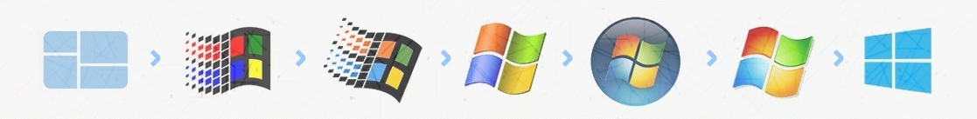
SISTEMAS OPERACIONAIS
WINDOWS

Slide 2
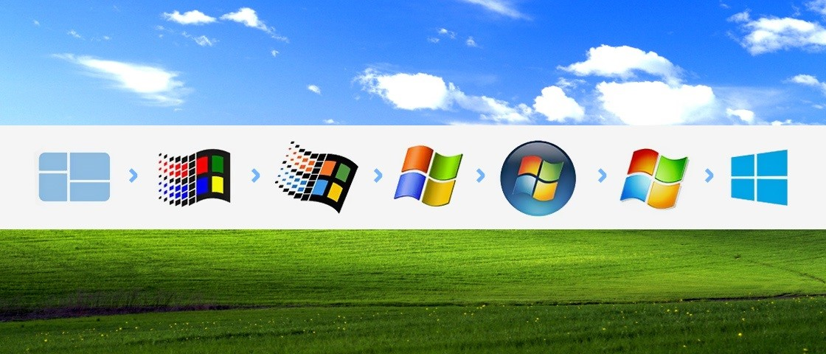
Conceito
Windows é uma palavra inglesa que significa “janelas”.
Sistema operativo: um conjunto de programas que permite administrar os recursos de um computador.

Slide 3
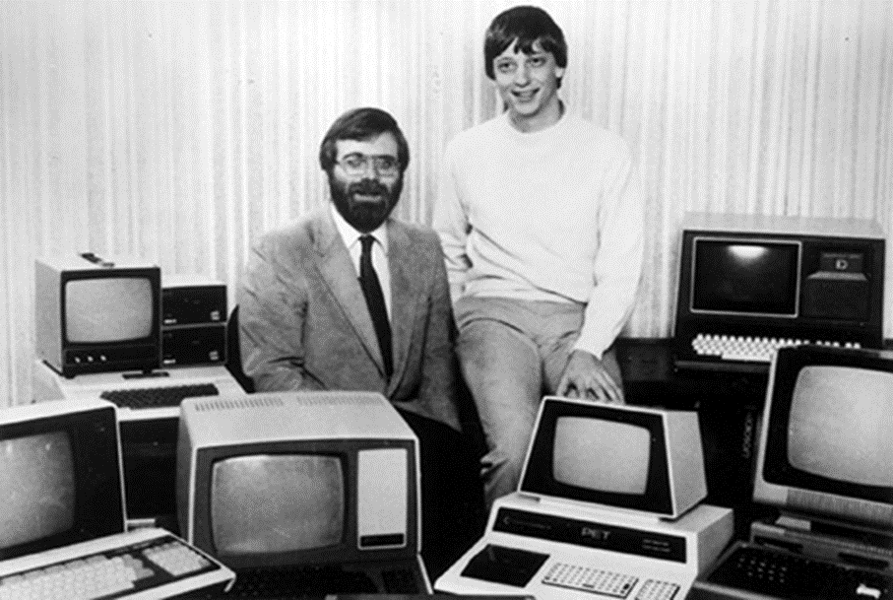
Uma história do Windows 1975–1981: Nasce a Microsoft
Na década de 1970. No trabalho, usamos máquinas de escrever.
Em 1975, Gates e Allen formam uma parceria chamada Microsoft. Como a maioria das start-ups, a Microsoft começa pequena, mas com uma grande visão - um computador em cada mesa de trabalho e em cada residência.
Os co-fundadores da Microsoft Paul Allen (à esquerda) e Bill Gates

Slide 4
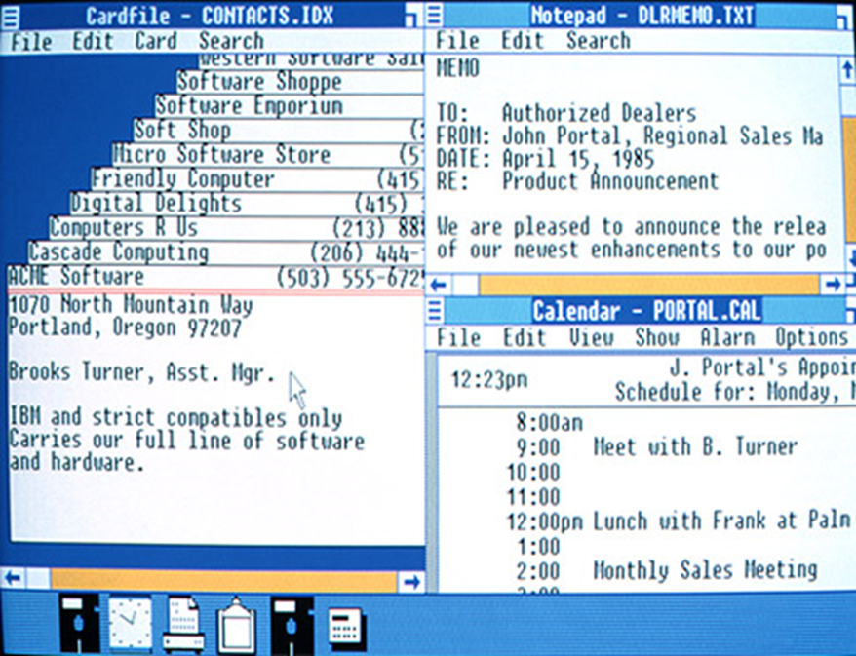
1982–1985: Windows 1.0
Em 20 de novembro de 1985, dois anos após o anúncio inicial, a Microsoft começa a vender o Windows 1.0.
Agora, em vez de digitar comandos do MS-DOS, basta mover o mouse para apontar e clicar nas telas ou "janelas".
Bill Gates afirma que "é um software único, projetado para aqueles que realmente usam computador".
A área de trabalho do Windows 1.0

Slide 5
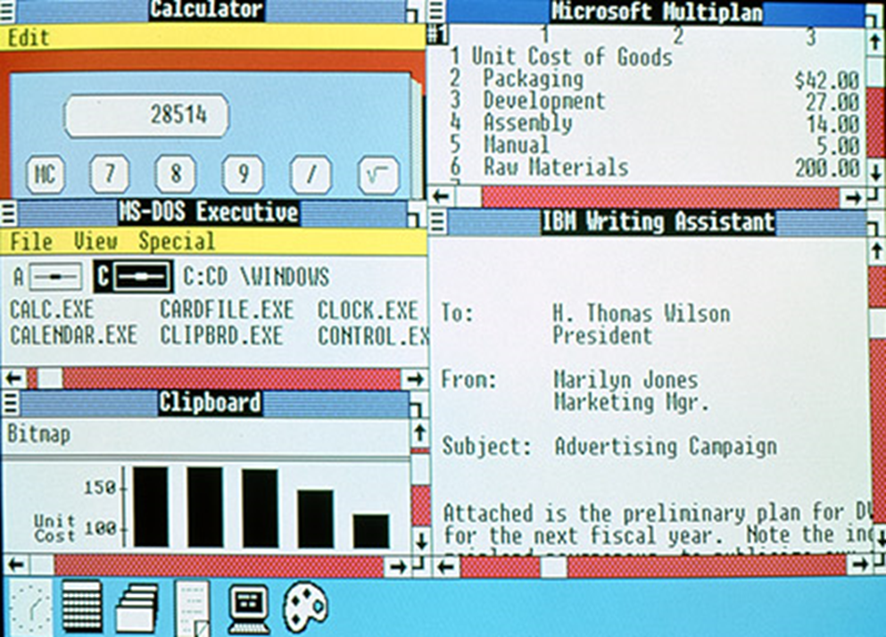
1987-1990 Windows 2.0-2.11 - mais janelas, mais velocidade
Em 9 de dezembro de 1987, a Microsoft lança o Windows 2.0 com ícones de área de trabalho e memória expandida.
Com maior suporte a gráficos, você pode sobrepor janelas, controlar o layout da tela e usar atalhos de teclado para agilizar seu trabalho.
A área de trabalho do Windows 2.0

Slide 6
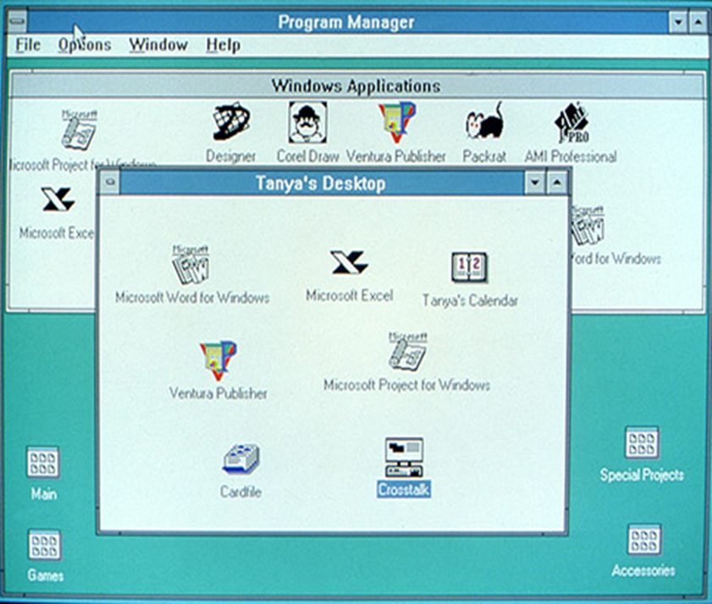
1990–1994: Windows 3.0 Windows NT chegam os elementos gráficos
Em 22 de maio de 1990, a Microsoft anuncia o Windows 3.0, seguido rapidamente pelo Windows 3.1 em 1992.
Quando o Windows NT é lançado em 27 de julho de 1993, a Microsoft alcança um importante marco: a conclusão de um projeto iniciado no final da década de 1980 de construir um novo e avançado sistema operacional a partir do zero.
A área de trabalho do Windows 3.0

Slide 7
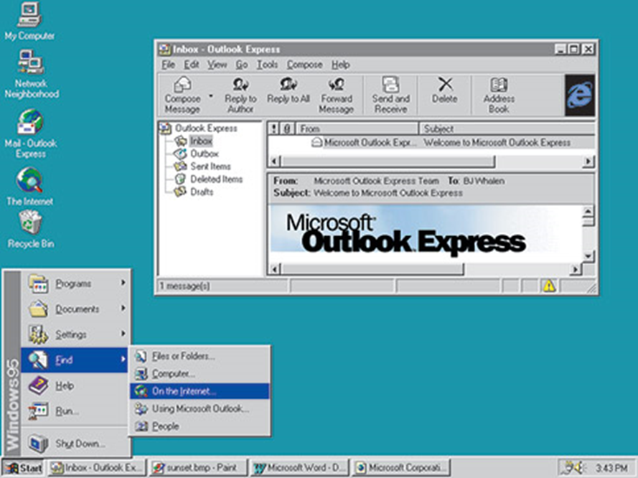
1995 - 1998: Windows 95 o computador atinge a maioridade e o usuário pode navegar na internet.
Em 24 de agosto de 1995, a Microsoft lança o Windows 95.
É a era do fax/modem, do e-mail, do novo mundo online e dos incríveis jogos multimídia e softwares educacionais.
O Windows 95 marca a primeira aparição do menu Iniciar, da barra de tarefas e dos botões Minimizar, Maximizar e Fechar em cada janela.
A área de trabalho do Windows 95

Slide 8
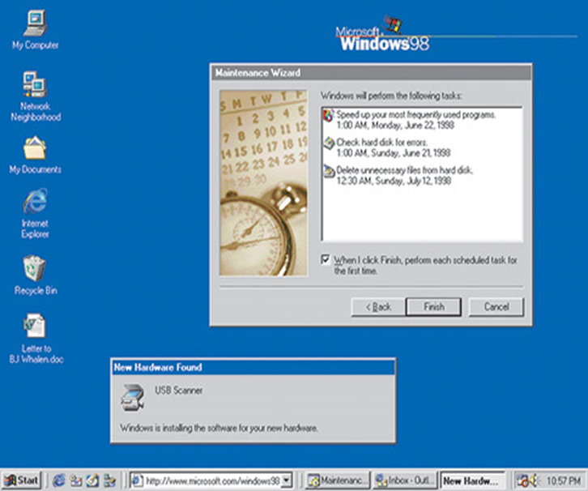
1998–2000 Windows 98, Windows 2000, Windows Me — o Windows evolui para trabalho e diversão
Lançado em 25 de junho de 1998, o Windows 98 é a primeira versão do Windows projetada especificamente para os consumidores. O Windows 98 é descrito como um sistema operacional que é “melhor para trabalhar e jogar”.
Projetado para uso doméstico, o Windows Me oferece vários aperfeiçoamentos em música, vídeo e rede doméstica, além de melhorias em confiabilidade em relação às versões anteriores.
Mais do que apenas uma atualização do Windows NT Workstation 4.0, o Windows 2000 Professional foi desenvolvido para substituir o Windows 95, o Windows 98 e o Windows NT Workstation 4.0 em todos os desktops e notebooks comerciais
A área de trabalho do Windows 98

Slide 9
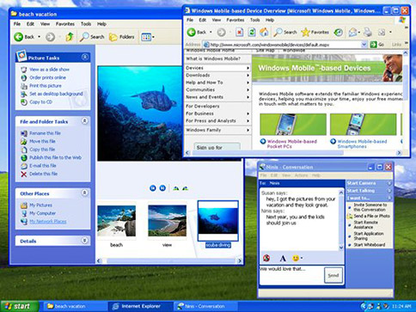
2001–2005 Windows XP — estável, prático e rápido
Em 25 de outubro de 2001, o Windows XP é lançado com um visual redesenhado, centrado na usabilidade, e um centro de serviços de Ajuda e Suporte unificado. O sistema está disponível em 25 idiomas.
O Windows XP Home Edition oferece um visual mais limpo e simplificado que deixa os recursos mais usados facilmente acessíveis.
O Windows XP Professional traz a base sólida do Windows 2000 para a área de trabalho do computador, aperfeiçoando a confiabilidade, a segurança e o desempenho.
A área de trabalho do Windows Vista

Slide 10
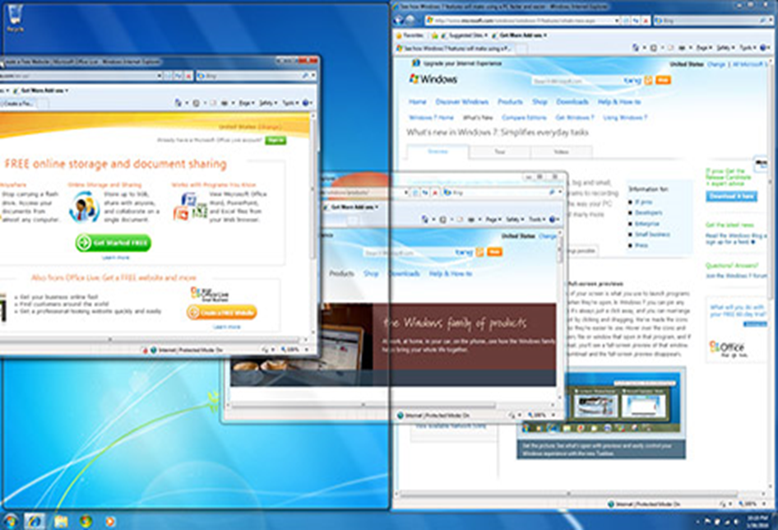
2009: O Windows 7 apresenta o Windows Touch
O Windows 7 é lançado para o mundo sem fio no final da década de 2000. Os notebooks superam os desktops nas vendas, e torna-se comum a conexão à Internet em pontos de acesso públicos sem fio em cafeterias e em redes particulares domésticas.
O Windows 7 inclui novas maneiras de trabalhar com janelas, como os recursos de ajuste, espiada e tremulação, que melhoram a funcionalidade e tornam o uso da interface mais divertido.
A área de trabalho do Windows 7

Slide 11
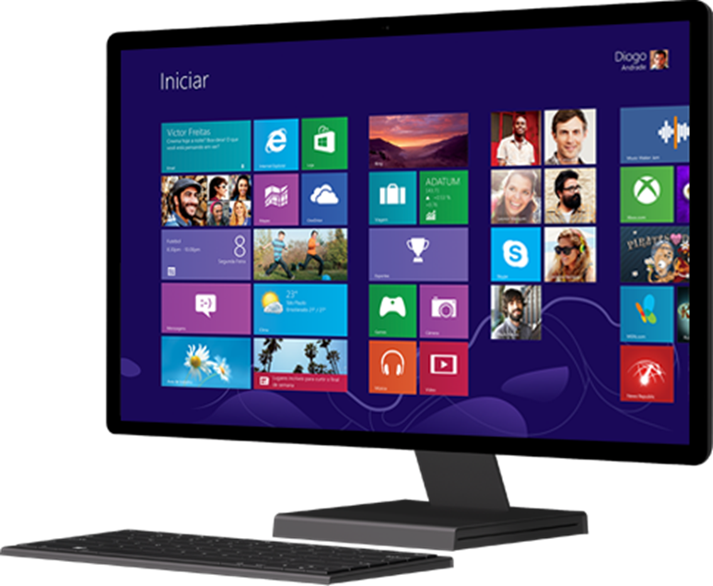
2012 O Windows 8 apresenta os aplicativos e blocos
O Windows 8 é um sistema operacional reinventado, desde o chipset até a experiência do usuário, e apresenta uma interface totalmente nova que funciona tanto com recurso touch como com um mouse e um teclado. Ele funciona como tablet para diversão e como computador completo para trabalho.
Junto com o Windows 8, a Microsoft também lança o Windows RT, que é executado em alguns tablets e computadores. O Windows RT foi projetado para dispositivos elegantes, com bateria de longa duração, e só executa aplicativos da Windows Store
Um computador com Windows 8

Slide 12
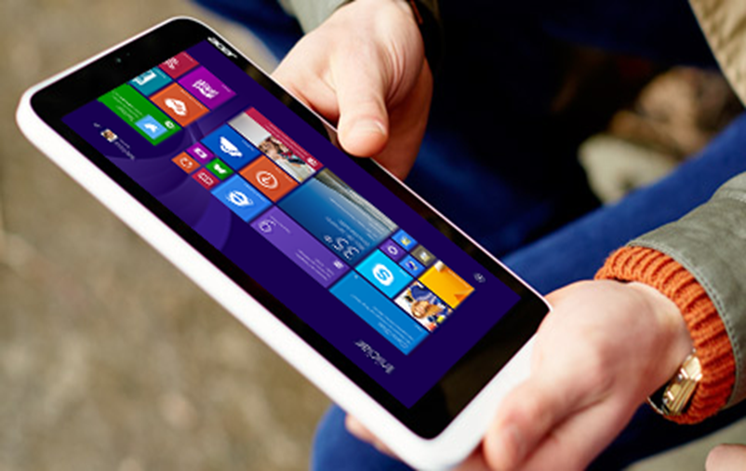
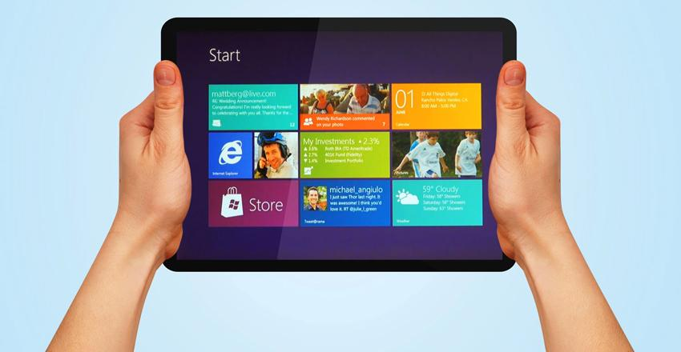
2013-2014 O Windows 8.1 amplia a visão do Windows 8
O Windows 8.1 amplia a visão do Windows 8, de fornecer uma coleção eficiente de aplicativos e conectividade em nuvem em ótimos dispositivos. Tudo o que as pessoas adoravam no Windows 8, ainda melhor.
O Windows 8.1 combina a visão de inovação da Microsoft com os comentários de clientes sobre o Windows 8 para fornecer muitos aprimoramentos e novos recursos.
Tablet executando o Windows 8.1

Slide 13
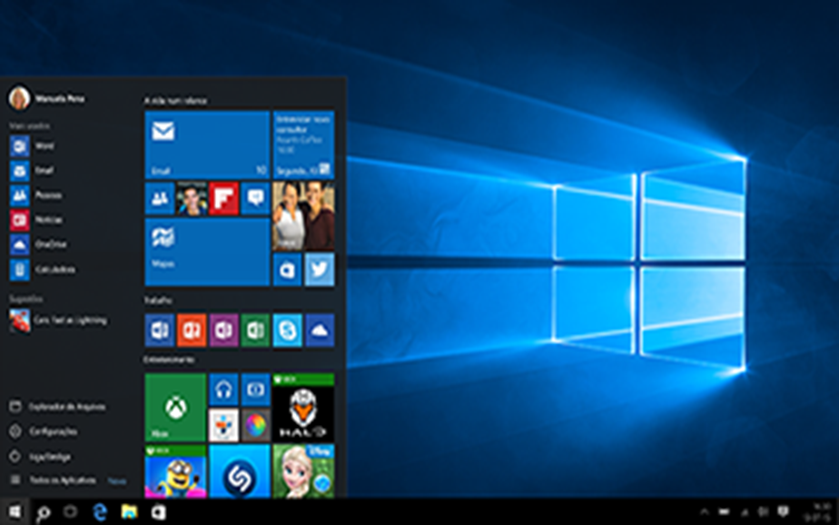
2015: Windows 10 O melhor Windows de todos os tempos
O Windows 10 foi lançado no início de 2015, mas não de uma vez. A Microsoft disponibiliza versões preliminares do sistema operacional para entusiastas por meio do Programa Windows Insider, convidando os clientes a contribuir para o desenvolvimento e o futuro do Windows 10.
Esta é a primeira vez que uma atualização do Windows é oferecida gratuitamente para os clientes.
O sistema operacional oferece uma interface do Windows atualizada, voltada para o famoso menu Iniciar, ponto de partida para a criação de uma experiência intuitiva.
Menu Iniciar do Windows 10

Slide 14
Características básicas dos sistemas Windows
O Windows é um sistema operacional Gráfico
O Windows é um Sistema Operacional de 32 ou 64 bits
O Windows usa Multitarefa Preemptiva
O Windows suporta Plug And Play

Slide 15
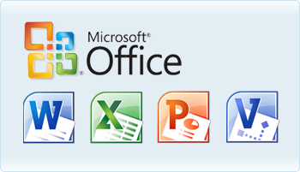
Necessidades atendidas e utilização no mercado.
Em qualquer uma das edições é possível instalar o Microsoft Office para a criação e edição de documentos texto, planilhas de cálculo e apresentações. Há outros programas como os de edição de imagem, áudio, vídeo e games. Nele também podem ser instalados adicionalmente os navegadores de internet, Google Chrome, Mozilla Firefox, Opera e Safari. É um sistema operacional que serve de plataforma para atender às diversas necessidades, desde estudantes que querem fazer os trabalhos da escola, até programadores de sistemas que precisam desenvolver os seus softwares.

Slide 16
Como o Windows Trata os Arquivos
Um arquivo pode ser classificado como sendo Arquivo de Dados (que contém dados que normalmente são feitos pelo usuário) ou Arquivo de Programa (que contém instruções a serem executadas pelo Sistema Operacional).
Um nome de arquivo ou pasta deve ter até 255 caracteres.
Não podem ser usados os seguintes caracteres: * / \ | : ? “ > <
Não pode haver dois objetos com o mesmo nome no mesmo diretório (pasta).

Slide 17
Extensões comuns e os tipos de arquivos associados
MDB: Arquivo de banco de dados feito pelo programa Microsoft Access;
PPT: Arquivo de apresentação de slides do programa PowerPoint;
RTF: Arquivo de texto que aceita formatação de caracteres, como Negrito, Itálico, etc.(é “quase” um documento do Word);
DLL: Arquivo que complementa as funções de um programa (em vários programas não é suficiente a existência apenas do arquivo
DOC: Documento feito pelo Word;
XLS: Planilha do Microsoft Excel;
EXE: Arquivo executável (um programa);
TXT: arquivo de texto simples - ASCII (feito pelo Bloco de Notas);
PDF: Arquivo no formato PDF, que só pode ser lido pelo programa Adobe Acrobat Reader;
HTM ou HTML: Páginas da Web (documentos que formam os sites da Internet);
ZIP: Arquivo ZIPADO (compactado pelo programa Winzip);
GIF: Arquivo de imagem (muito usado nas páginas da Internet);
DOT: Arquivo de Modelo do programa Word;
BMP: Arquivo de imagem Bitmap criado pelo Paint;
WAV: Arquivo de som;
MP3: Arquivo de som em formato compactado (normalmente usados para armazenar músicas);
AVI: Arquivos de vídeo (pequenos filmes);
MPG: Arquivos de vídeo em formato compactado (usado em DVDs de filmes).

Slide 18
Atalhos do teclado para o Windows
Combinações de teclas de sistema do Windows
ALT+TAB: Alterna entre programas abertos
SHIFT+DELETE: Exclui o item permanentemente
Combinações de teclas do programa Windows
CTRL+C: Copiar
CTRL+X: Recortar
CTRL+V: Colar
Combinações de modificadores de clique de mouse/teclado para objetos do shell
ALT+clique duplo: Exibe as propriedades
Comandos gerais somente de teclado
CTRL+SHIFT+ESC: Abre o Gerenciador de Tarefas do Windows
F10: Ativa as opções da barra de menu
ALT+letra sublinhada no menu: Abre o menu

Slide 19
Atalhos do teclado para o Windows
Atalhos de objetos Shell e de pasta geral/Windows Explorer
F2: Renomeia o objeto
F3: Localiza todos os arquivos
ALT+ENTER: Abre as propriedades do objeto selecionado
Controle geral de pasta/atalho
F5: Atualiza a janela atual.
Teclas do Microsoft Natural Keyboard
Logotipo do Windows+R: Caixa de diálogo Executar
Logotipo do Windows+M: Minimizar tudo
SHIFT+Logotipo do Windows+M: Desfaz minimizar tudo
Logotipo do Windows+E: Windows Explorer
Logotipo do Windows+TAB: Percorra os botões da barra de tarefas

Slide 20
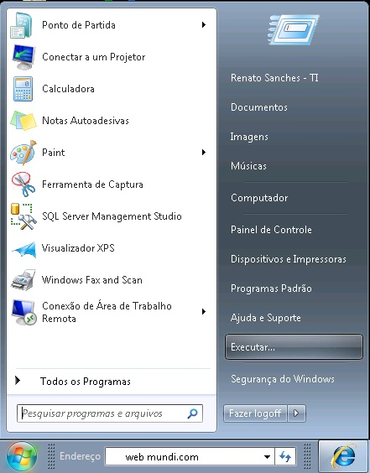
Lista de Run Commands (Comandos Executar) no Windows
Estes comandos permitem o acesso rápido a aplicações do Windows, como por exemplo o painel de controle, calculadora, propriedades do mouse, teclado, firewall do windows, contas de usuários, configurações de redes, impressoras,etc…
Logotipo do Windows+R: Caixa de diálogo Executar
Janela de comandos DOS:cmd
Adicionar novo hardware:hdwwiz.cpl
Adicionar/Remover Programas: appwiz.cpl
Arquivos compartilhados:fsmgmt.msc
Calculadora: calc
Central de Segurança do Windows: wscui.cpl
Conexões de Rede: ncpa.cpl
Desligar o Windows: shutdown
Painel de Controle:control

Slide 21
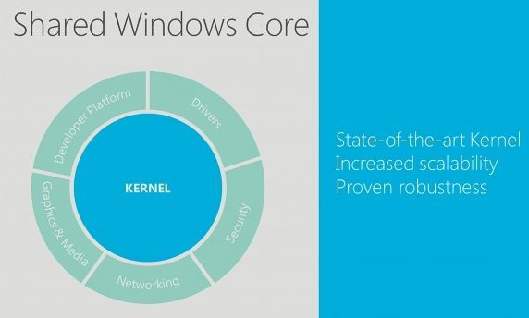
Kernel e Shell
Kernel - O nome vem do inglês, e significa “núcleo”. Em linhas gerais, o kernel é o “cérebro” do computador.
Shell - O Shell é o software que coloca o usuário em contato com o kernel do sistema operacional, através de uma interface gráfica ou de linha de comando.

Slide 22
Como trabalham os Gerenciadores no Sistema
Gerenciador de Dispositivos - é possível exibir e atualizar os drivers de dispositivo instalados no computador, verificar se o hardware está funcionando corretamente e modificar as configurações de hardware
Gerenciador de Tarefas - mostra a você os programas, os processos e os serviços que estão sendo executados no computador.
Memória Física vs. Memória Virtual - Essa memória é nada mais do que um arquivo hospedado no disco rígido da máquina, e o Windows usa esse arquivo como se ele fosse uma extensão da memória principal.
Gerenciamento de memória - A memória física recebe aquilo que o Windows considera essencial, como o próprio sistema operacional e as aplicações que o usuário estiver usando no momento. O restante, ou seja, aquilo que o Windows acredita que não será usado tão urgentemente, fica na memória virtual.

Slide 23

Curiosidades do Windows
A configuração mínima para se trabalhar com o Windows XP era um computador com processador de 300Mhz, 128 Mb RAM e apenas 1,5 GB de espaço em disco.
O Windows não permite criar pastas com os seguintes nomes: CON, PRN, AUX E NUL. São palavras importantes para o funcionamento do sistema e por isso são reservadas
O Windows Vista é o sistema operacional mais pesado graficamente já feito.

Slide 24
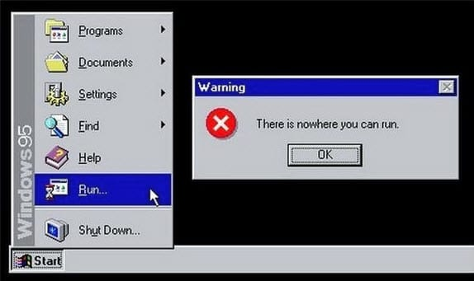
No Windows 95 Se o usuário clicasse no Botão “Run” (que pode significar executar, ou correr), o antigo prompt de comando, e isso gerasse um erro no sistema, era apresentada a seguinte mensagem: “Não há nenhum lugar para aonde você possa correr”.
“Hey Cortana” – com essa frase é possível ativar a assistente pessoal tão esperada pelos donos de aparelhos com Windows Phone. Com a chegada do Windows 10, ela foi evoluída e trouxe muito mais possibilidades nos portáteis. Mas é preciso dizer que a Microsoft foi além e trouxe o recurso também para computadores com o sistema operacional produzido em Redmond.

Slide 30
